Slide 1
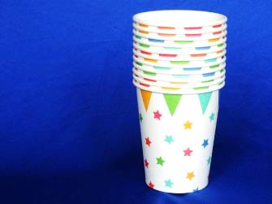
Cup Game

Slide 2
Spel
bouw een muurtje van de bekers
∩
∩∩
∩∩∩
∩∩∩∩
- keer de bekers om en stapel ze in elkaar

Slide 3
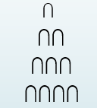
Spelregels
Groepjes van 4 personen
Iedereen maakt een torentje van de bekers
Iedereen krijgt een elastiekje met 4 touwtjes
Iedereen mag alleen het uiteinde van het elastiekje beet houden
Het is de bedoeling dat je binnen 1 minuut zo veel mogelijk bekers rechtop weet te zetten →
We gaan het 3 keer proberen!

Slide 4
Regels Ronde 1
raak de bekers alleen met het elastiekje aan
ieder teamlid houdt het uiteinde van een
touwtje vast
ook een beker die valt mag alleen met het
elastiekje worden opgepakt
- niet praten tijdens het werk

Slide 5
Regels Ronde 2
raak de bekers alleen met het elastiekje aan
ieder teamlid houdt het uiteinde van een
touwtje vast
ook een beker die valt mag alleen met het
elastiekje worden opgepakt
- niet praten tijdens het werk

Slide 6
Regels Ronde 3
raak de bekers alleen met het elastiekje aan
ieder teamlid houdt het uiteinde van een
touwtje vast
ook een beker die valt mag alleen met het
elastiekje worden opgepakt
- Dit keer mag je praten

Slide 7
Voorbeeld Schema
 | Team 1 | Team 2 | Team 3 | Team 4
Ronde 1 | 4 bekers rechtop | 5 bekers rechtop | etc
Ronde 2
Ronde 3

